Slide 1
L’Osservatorio sul Valore Pubblico delle PA: attività, risultati e prospettive
Roma, 25 giugno 2026
Il Valore Pubblico delle PA. Sfide e nuove prospettive
Sara DEMOFONTI
Istat | Servizio Pianificazione Strategica e Programmazione integrata

Slide 2





Perché un Osservatorio sul Valore Pubblico Istat-CERVAP?
 | Osservatorio: “il luogo o la struttura attrezzati per l’osservazione a distanza o per ricerche e indagini di natura scientifica”. Messa a fattor comune delle competenze ed esperienze delle due realtà istituzionali
Perché un Osservatorio sul Valore Pubblico?
 | Identificazione e misurazione del Valore creato dalle PA attraverso lo sviluppo di metodologie e strumenti che garantiscano la comparabilità di obiettivi e indicatori nel tempo
 | Accountability verso gli stakeholder, in primis la collettività, i cittadini per i quali la PA opera
 | Governance anticipatoria attraverso la messa a disposizione di dati che consentano di integrare gli strumenti previsionali nei processi di policy making, supportando i decisori anche nella definizione di strumenti di programmazione come il PIAO che, per sua natura, volge lo sguardo a distanza, verso il futuro e i cambiamenti che si vogliono realizzare

Slide 3
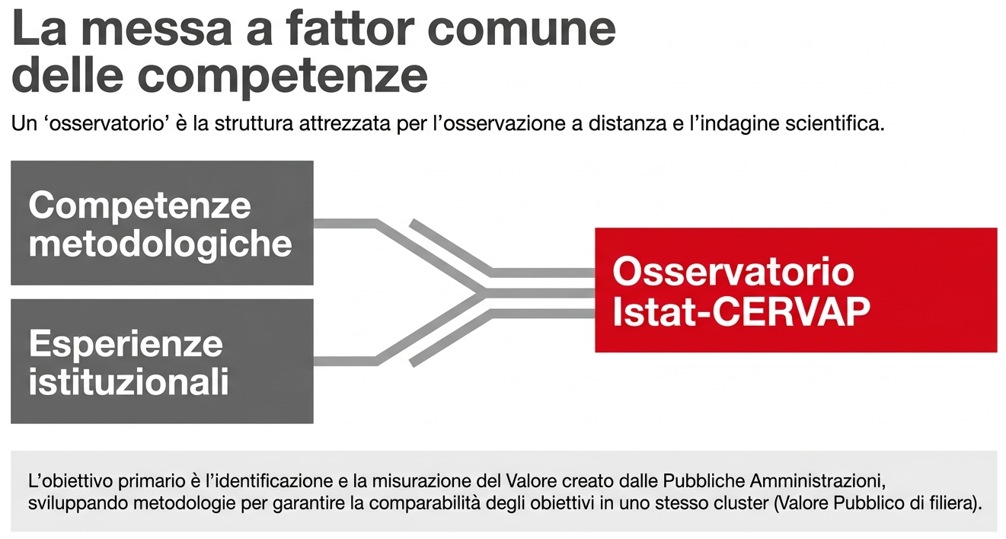
Perché un Osservatorio sul Valore Pubblico Istat-CERVAP?

Slide 4
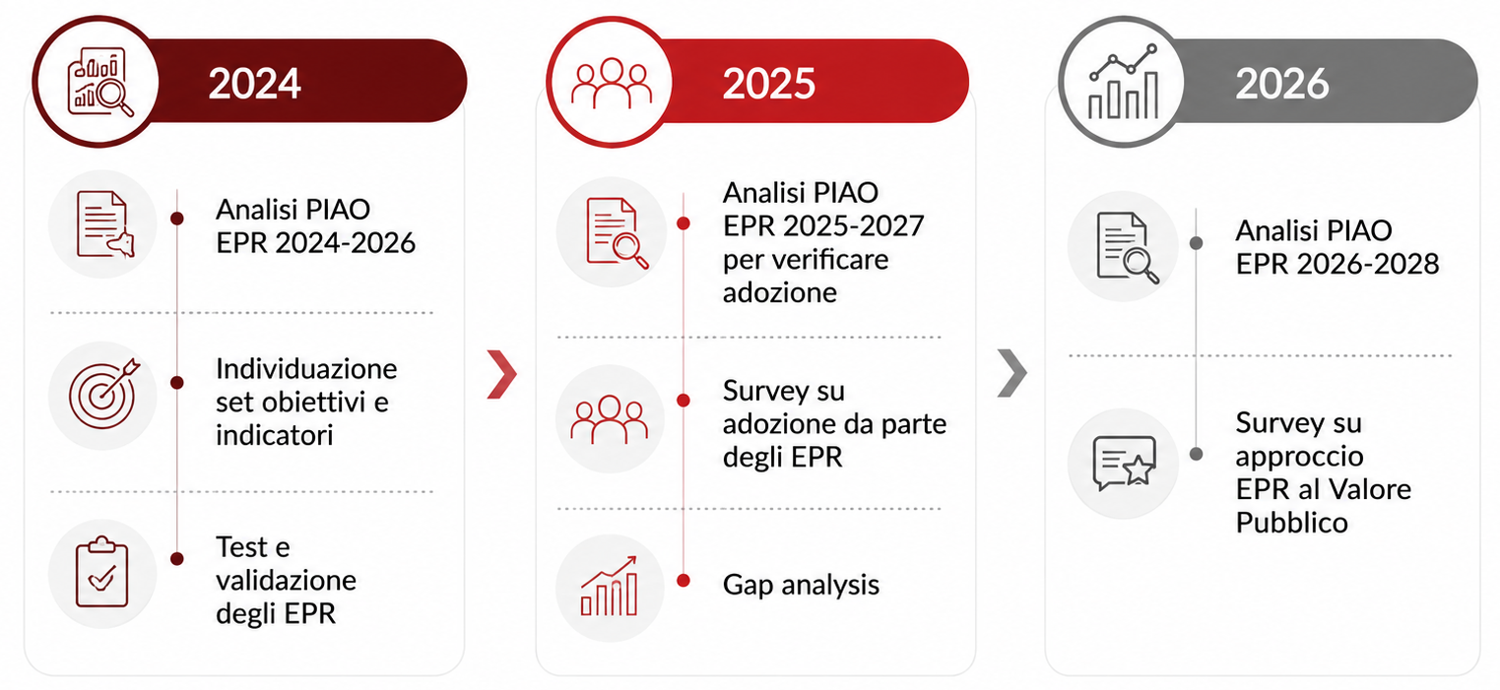
Le attività dell’Osservatorio sul Valore Pubblico degli EPR
L’Osservatorio sul Valore Pubblico delle PA: attività, risultati e prospettive | Sara Demofonti

Slide 5
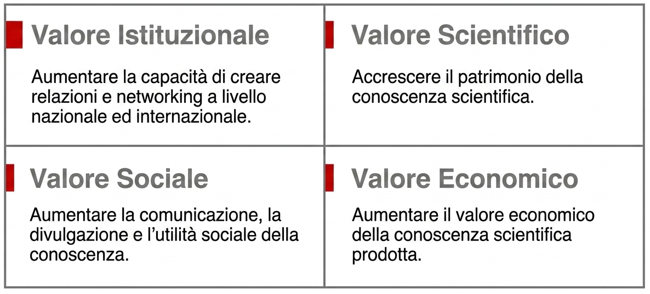
Le dimensioni del Valore Pubblico negli EPR: i 4 Pilastri
L’Osservatorio sul Valore Pubblico delle PA: attività, risultati e prospettive | Sara Demofonti

Slide 6
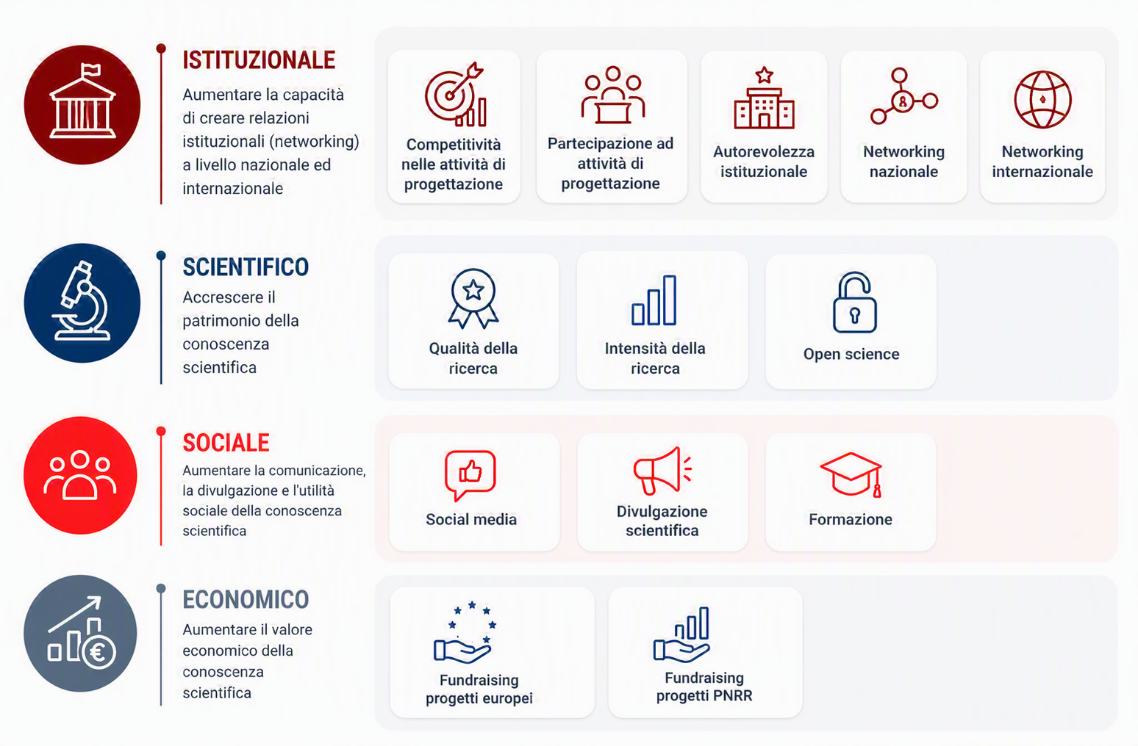
Il set di obiettivi ed indicatori di VP comuni agli EPR

Slide 7
Ricognizione sui PIAO 2025-2027 e 2026-28: esiti
L’Osservatorio sul Valore Pubblico delle PA: attività, risultati e prospettive | Sara Demofonti

Slide 8
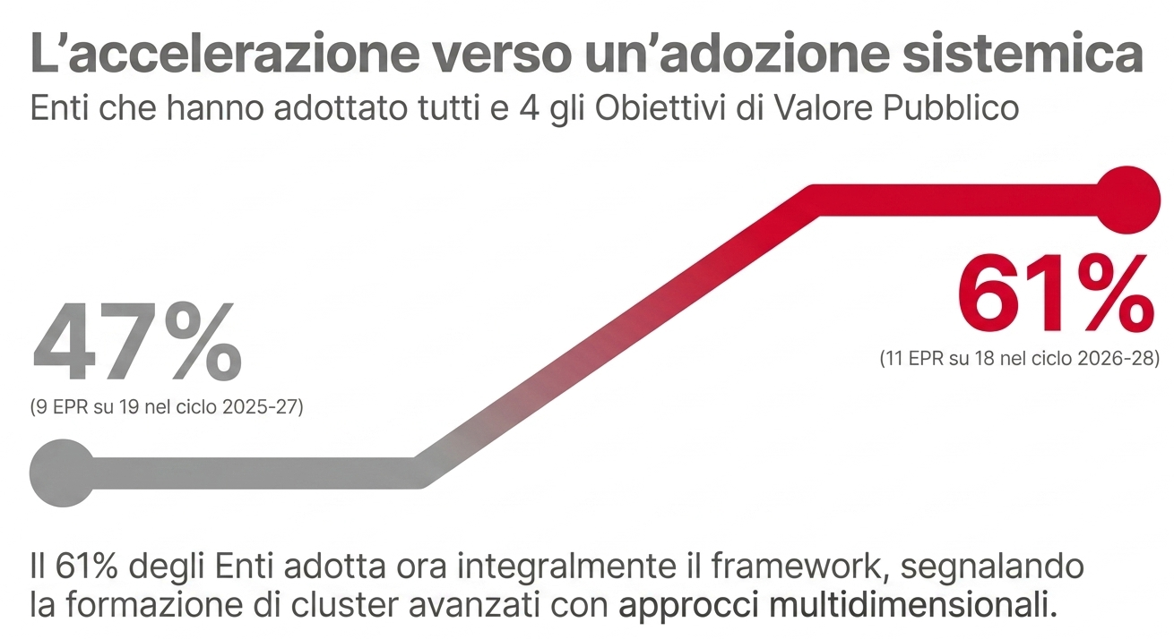
Ricognizione sui PIAO 2025-2027 e 2026-28: esiti
L’Osservatorio sul Valore Pubblico delle PA: attività, risultati e prospettive | Sara Demofonti

Slide 9
Ricognizione sui PIAO 2025-2027 e 2026-28: esiti
L’Osservatorio sul Valore Pubblico delle PA: attività, risultati e prospettive | Sara Demofonti

Slide 10
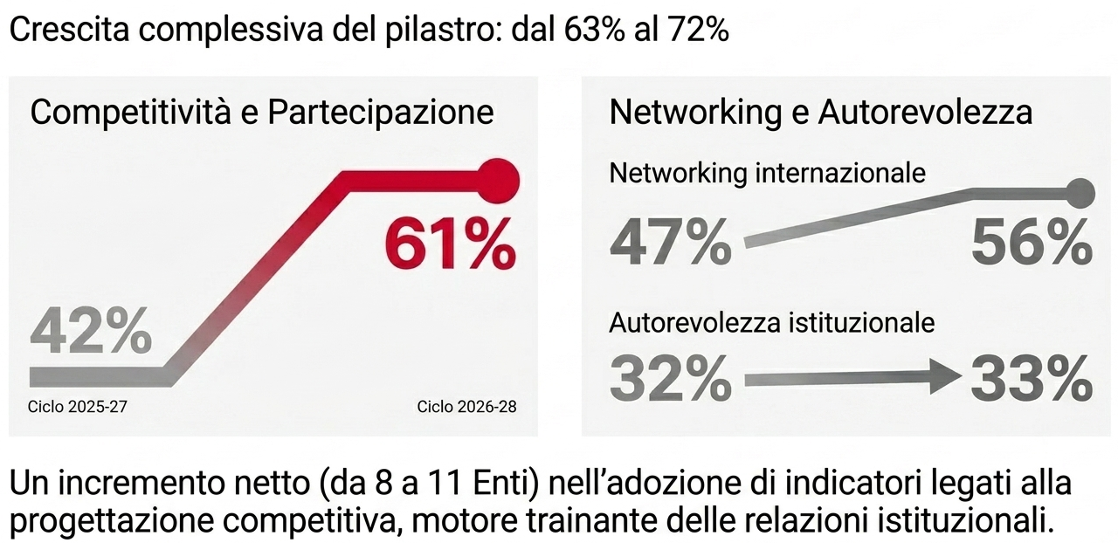
Trend di adozione: Valore Istituzionale
L’Osservatorio sul Valore Pubblico delle PA: attività, risultati e prospettive | Sara Demofonti

Slide 11
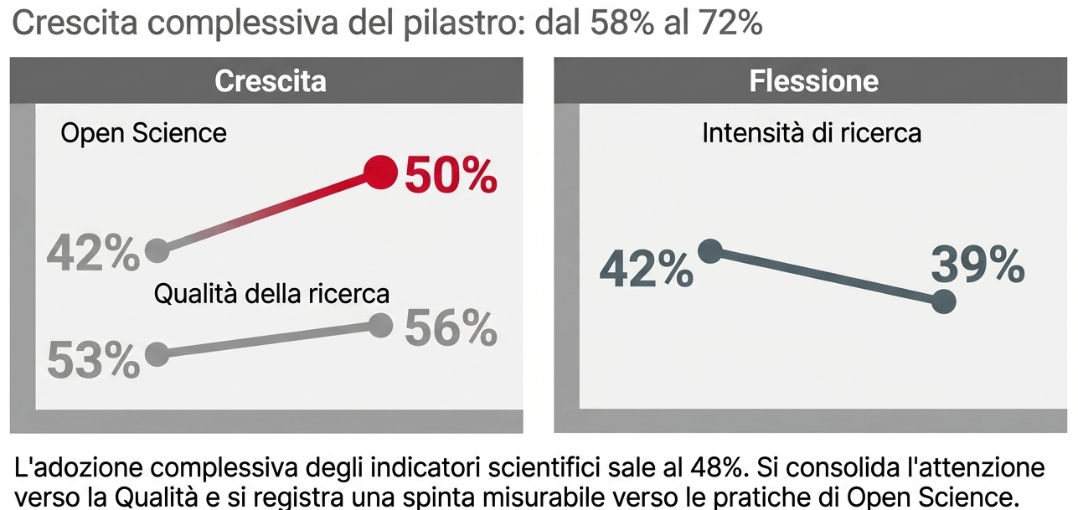
Trend di adozione: Valore Scientifico
L’Osservatorio sul Valore Pubblico delle PA: attività, risultati e prospettive | Sara Demofonti

Slide 12
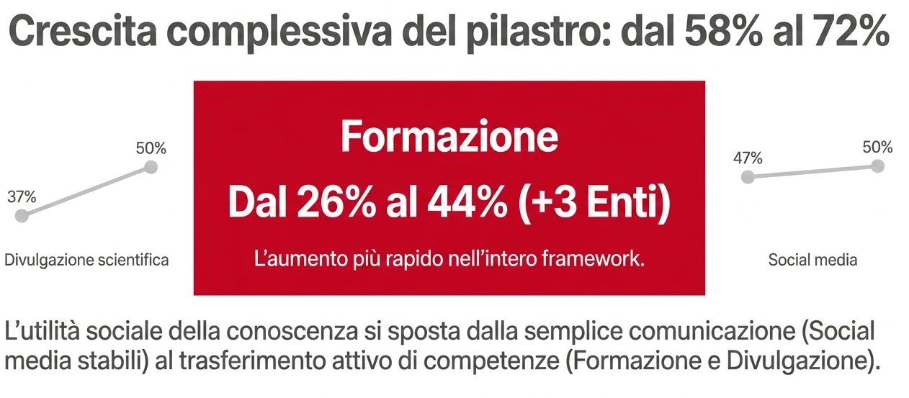
Trend di adozione: Valore Sociale
L’Osservatorio sul Valore Pubblico delle PA: attività, risultati e prospettive | Sara Demofonti

Slide 13
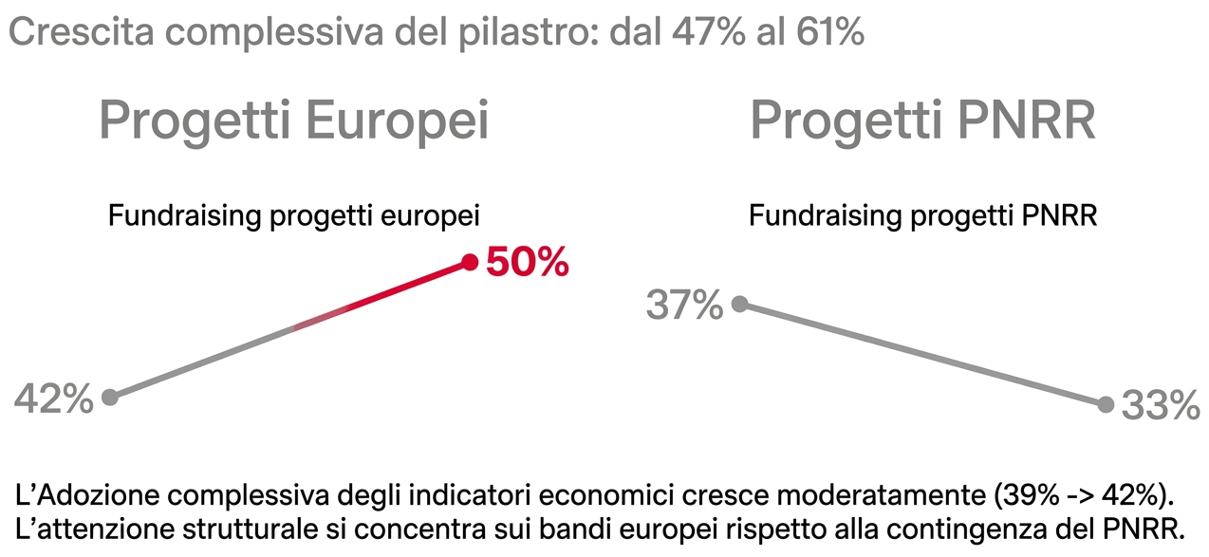
Trend di adozione: Valore Economico
L’Osservatorio sul Valore Pubblico delle PA: attività, risultati e prospettive | Sara Demofonti

Slide 14
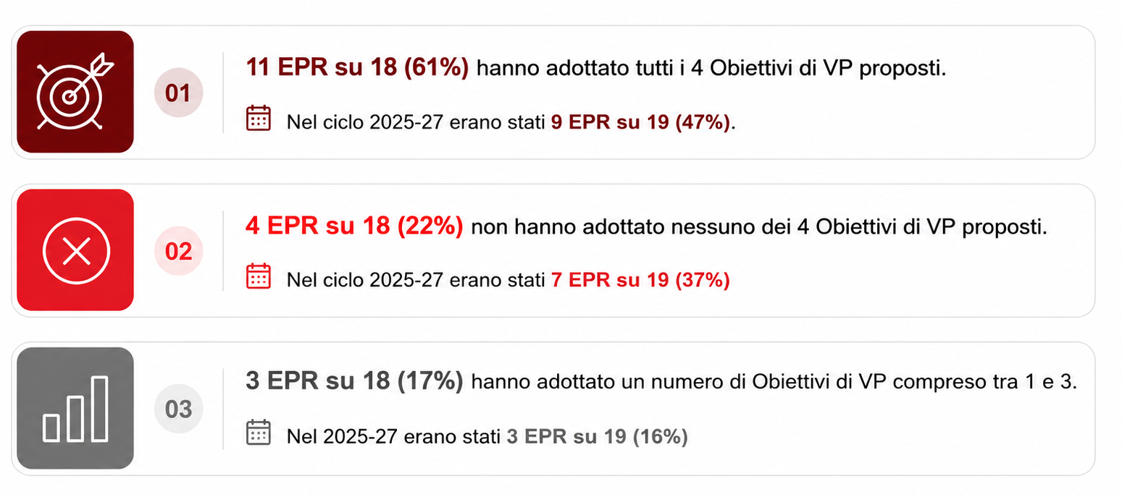
Ricognizione sui PIAO 2025-2027 e 2026-28: sintesi degli esiti

Slide 15
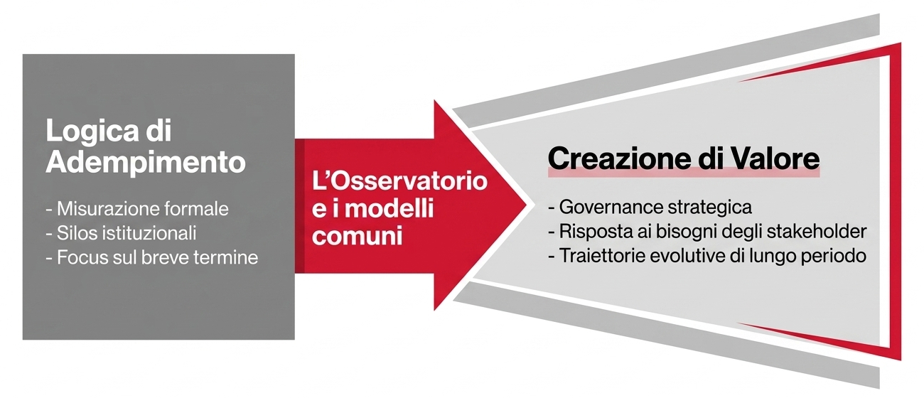
Il cambio di paradigma
L’Osservatorio sul Valore Pubblico delle PA: attività, risultati e prospettive | Sara Demofonti

Slide 16
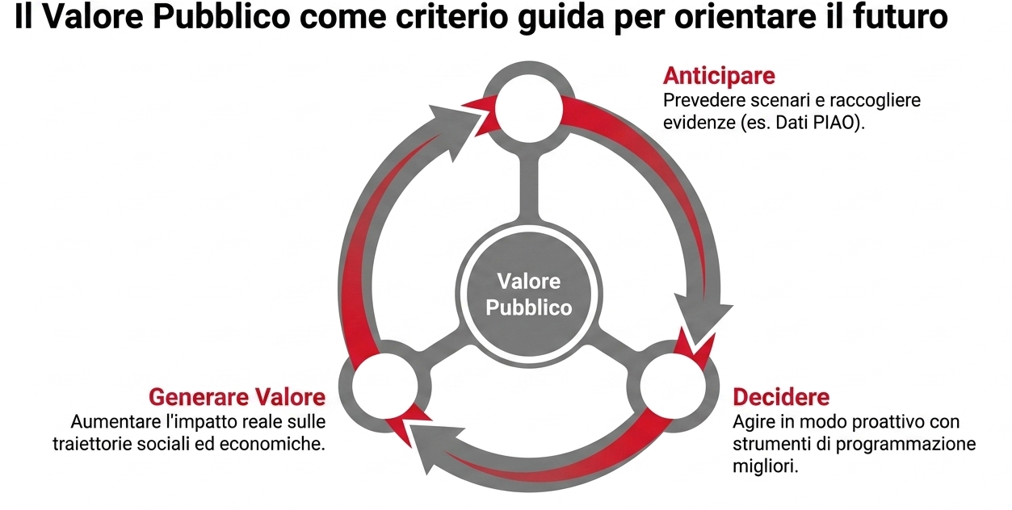
Il motore della Governance anticipatoria

Slide 17
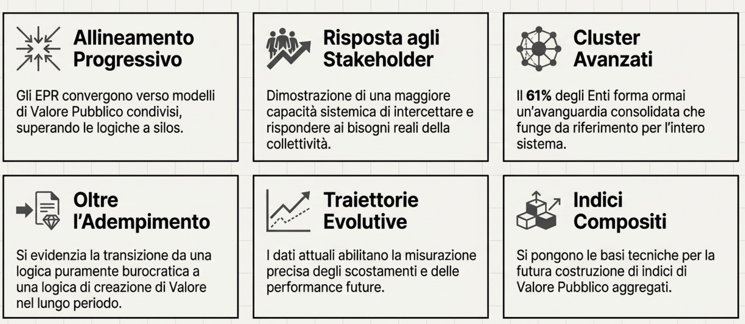
Conclusioni
L’Osservatorio sul Valore Pubblico delle PA: attività, risultati e prospettive | Sara Demofonti

Slide 18
Grazie!
Sara DEMOFONTI | demofont@istat.it

